Slide 1
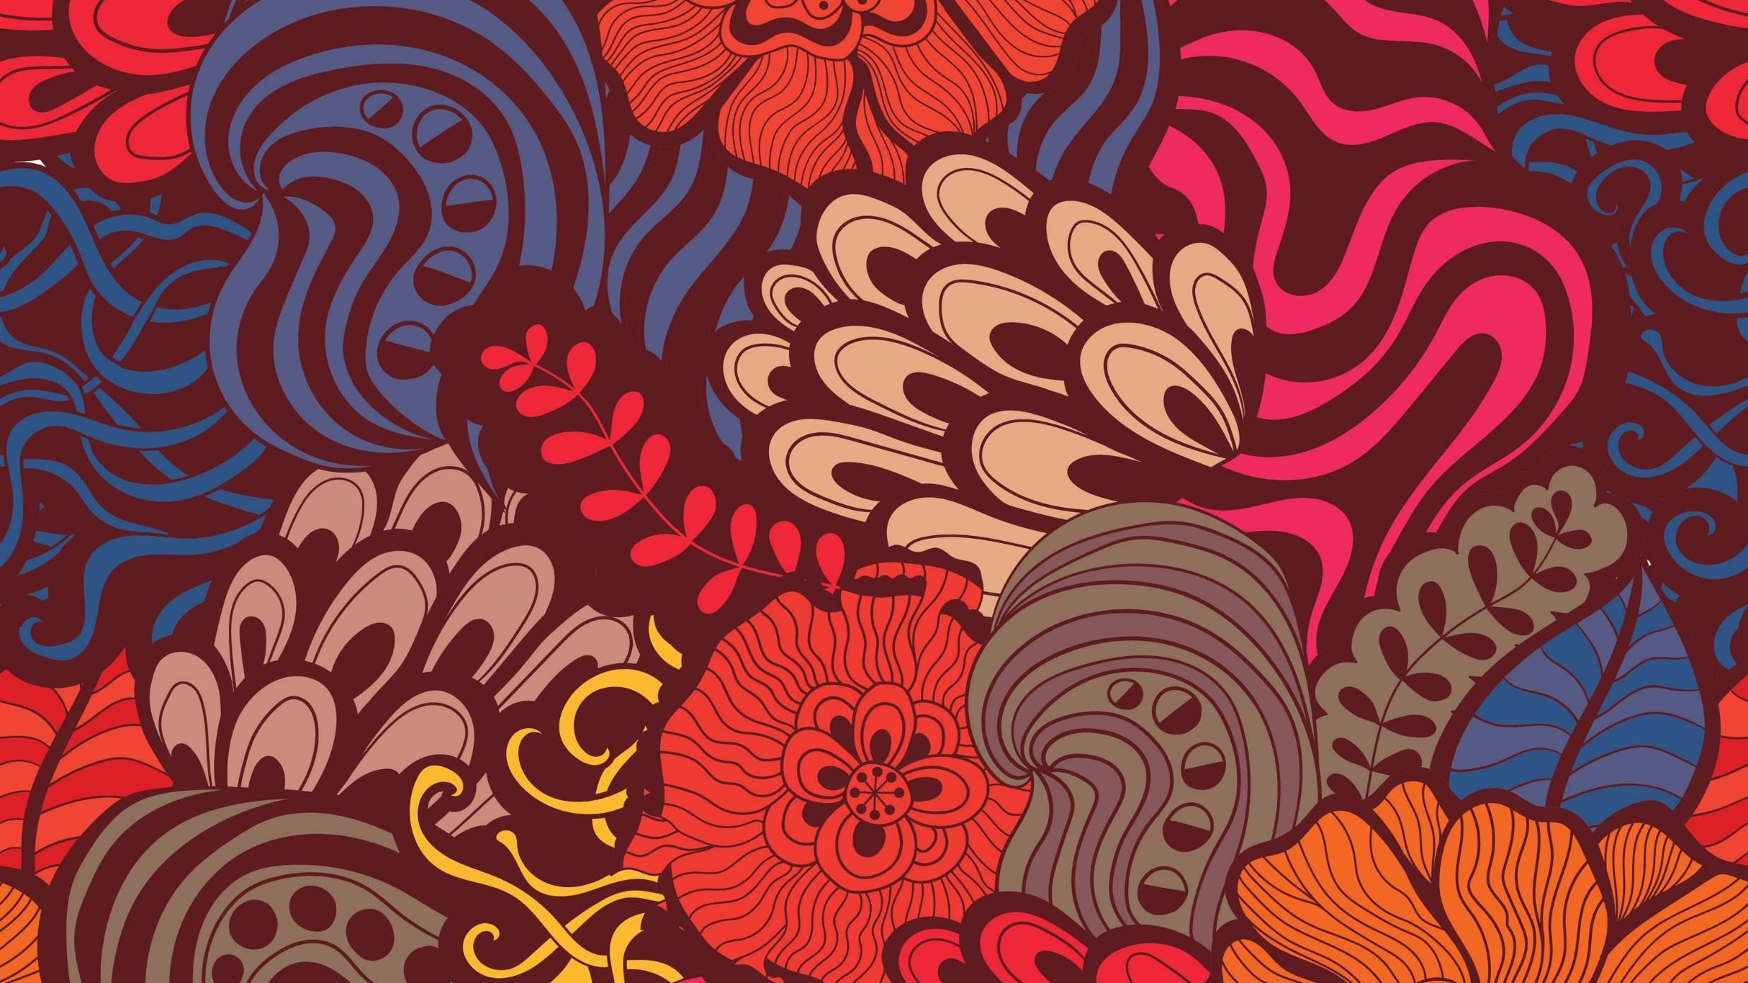
தமிழர் மரபும்
தமிழர் சால்பும்
இருப்பும் இயல்பிழப்பும்

Slide 2
தமிழர் மரபு
இருப்பும் இயல்பிழப்பும்
அன்று தொட்டு இன்றுவரை
வழக்காறும் பாரம்பரியமும்
பண்பாட்டு மாற்றங்களும்
நாகரீக வளர்ச்சிப் பாதையில்
பாரம்பரிய மரபு மாற்றங்கள்

Slide 3
மரபு அல்லது வழக்காறு என்றால் என்ன?
பாரம்பரிய பெருமைகள் அல்லது பழக்க வழக்கங்கள், நமக்கு முன்னோர்களிடமிருந்து தமது சந்ததியினகுக்குக் கடத்தப்பட்டு தலைமுறை தலைமுறையாக வந்த சிறப்பு அல்லது வழிவழியாக ஒரு சமூகத்திடம் தொடரும் ஒன்றுதான் மரபு அல்லது வழக்காறு எனலாம்.
மரபு என்பதற்கும் வழக்காறு என்பதற்கும் பொருளில் வேறுபாடுகள் உள.
Traditions, Customs and Civilization என்பன பிரிக்கமுடியாதவாறு பின்னிப் பிணைந்துள்ளன. இன்றைய வழக்காறு நாளைய பாரம்பரியம் எனவரையறை செய்யப்பட்டுள்ளது.
ஒரு சமுதாயத்தில் வாழுகின்ற பெரும்பான்மையான மக்களிடையே உள்ள ஒருமித்த நடத்தைகளையும் எண்ணங்களையும் கொண்டுள்ள அடிப்படைய அம்சங்களான கலை, நம்பிக்கைகள், பழக்கவழக்கங்கள், மொழி, இலக்கியம், விழுமியங்கள் என்பனபோன்றவை அந்தச் சமுதாயத்தின் பண்பாட்டுக் கூறுகள் எனலாம்.

Slide 4
மரபு என்றால் என்ன?
“gz;ghL vd;gJ kpfTk; ,zf;fKw;w> xUq;fpize;j xU xd;wpkhFk;. ,jDs; cs;s $Wfs; midj;Jk; nray;epiyapy; xd;Nwhnlhd;W ,ize;J nray;gLfpd;wd. xt;nthU $Wk;> gz;ghL vd;Dk; KOikf;Fs;> kpfTk; Vw;w epiyapy; nghUj;jg;gl;Ls;sJ” - vd gf;jtr;;ry ghujp (1993 gf;. 571)

Slide 5
மரபு பற்றி அறிஞர்கள்
“gz;ghL vd;why; xU ,dj;jhupd; nfhs;iffs;> Nfhl;ghLfs;> Nehf;fq;fs;> ,yl;rpaq;fs;> tho;f;if Kiwfs;> gof;ftof;fq;fs;> r%fr; rl;lq;fs;> rkaq;fs;> topghl;L Kiwfs;> fsnthOf;fk;> fw;nghOf;fk;> mfj;jpiz> Gwj;jpiz kuGfs;> ,yf;fpa kuGfs;> murpayikg;Gf;fs;> Mil mzpfyd;fs;> jpUtpohf;fs;> czT> nghOJNghf;F tpisahl;Lfs; Mfpatw;iwnay;yhk; Fwpf;Fk;” -tz.gpjh. jdpehafk; mbfshu; ‘jkpou; gz;ghLk; mjd; rpwg;gpay;GfSk;’ 1980)

Slide 6
20 Fascinating Cultural Traditions Around the World
Unique Cultural Traditions Around The World
1.Choose the flowers you give to a Russian
Avoid flowers with yellow colors as they represent a break-up of a relationship or deceit. Red carnations are taboo as well because these are flowers presented to veterans who survived the war and on the graves of those who have left this earth.

Slide 7
2.Be careful of what you give to Chinese colleagues
Majority of the Chinese are superstitious as well and attach meanings to various things. When presenting your Chinese friends with flowers, avoid using white, which they associate with ghosts and death. In the United States, white flowers symbolize innocence and purity. Likewise, avoid flowers with thorny st
Clock. Its name in Chinese (sòng zhōng, meaning send clock) sounds like sòng zhōng or funeral rite. It is also taken to mean that time is running out, or life and relationship can end.
Handkerchief .–In Chinese, it sounds like a farewell greeting.
Umbrella. Offering or giving your Chinese friend or colleague an umbrella is a subtle hint of ending a relationship. You can share your umbrella but you have to take it back with you.
Gifts that come in sets of four. The number 4 is associated with death.
Straw sandals, shoes. It is also taken to mean that you want to part ways.
Green hat. Green is considered lucky by other people because it is the color of money. For the Chinese however, a green hat means that the wife is being unfaithful.

Slide 8
3. Don’t ask for salt when dining in Egypt
In many cultures, like the United States, it is all right to ask for salt to add to your food. But if you are dining with friends and colleagues in Egypt, keep in mind to avoid asking for salt. It is taken as an insult to the host, as Egyptians take it to mean that you are repulsed by the taste of the meal served to you.

Slide 9
4. A question of being punctual
                The value of being on time depends on the country. In Venezuela, it is actually a norm to arrive about 10 to 15 minutes late for a dinner invitation. Being early for the Venezuelans means the person is either overly eager or greedy. Americans are a stickler for punctuality, just like the Germans, South Koreans and the Japanese. It’s incredible how in Malaysia, being five minutes late (which can actually extend to 60 minutes) is acceptable and you do not need to apologize, too. What’s extreme is how meeting at the exact time is immaterial in Morocco, where it is totally all right to be late for an hour or an entire day! It’s fine for the Chinese if you are late for 10 minutes while Mexicans and Greeks will excuse you if you arrive 30 minutes after the appointed time.

Slide 10
5. Mind your table manners in Norway
In some cultures, it is acceptable to eat food with your bare hands. But as etiquette would have it, it is often required that you use utensils such as a spoon and fork, chopsticks, or spoon, knife and fork when having a meal. Be sure to brush up on how to eat with a knife and fork before you travel to Norway. In this Scandinavian country, even sandwiches are eaten using a fork and a knife.

Slide 11
6. “No” to sharp objects
The cultural traditions of the Netherlands and China are vastly different. But in one thing, they are very similar and that is in the receiving gifts that are pointed and sharp, such as scissors and kitchen knives. Do not forget this – giving pointed and sharp objects to your friends or colleagues in the Netherlands (and in China) is a big no-no. For the Dutch, sharp objects are considered unlucky gifts, while for the Chinese, it means you want to break or cut ties with them.

Slide 12
7. Losing a tooth in Greece
For many cultures, children are told to keep their baby teeth under their pillow and the Tooth Fairy will give them money in exchange for their teeth. But Greek children are told to toss their tooth onto their roofs. The cultural tradition is meant for the child to have a healthy tooth as well as good luck to the family.

Slide 13
8. Say cheers but don’t clink glasses in Hungary
It’s almost customary when sharing a drink especially when there is a celebration to say cheers and clink your glasses. But the traditional practice is not done in Hungary. You see, Hungarian forces were severely and savagely defeated during their war with Austria in 1849 and they witnessed Austrian generals celebrating the occasion by drinking beer and clinking their glasses. Hungarians swore not to clink their glasses when having a drink for 150 years. The vow ended in 1999 but a majority of Hungarians continues the cultural tradition.

Slide 14
9.Choose the right occasion to discuss business in Bolivia
it will still be considered rude to discuss business during a dinner party or any social occasion. Bolivians believe that a dinner is for improving personal relationships. If you are invited to a business lunch or dinner, do not bring up the topic of business on the table, unless your Bolivian host is the first to bring it up. Otherwise, simply savor the meal and foster better relations with your Bolivian host by talking about family.

Slide 15
10. Don’t try to ”go Dutch” in Turkey
In some cultures, it is acceptable to split the meal tab even if the lunch or dinner is given in your honor, but this is not acceptable when you are in Turkey. Offering to pay for half of the meal is considered polite, but your host will be offended if you insist. It is all right to reciprocate by inviting your host to a follow-up meal so you can have your turn to pay for the lunch or dinner.

Slide 16
11.Avoid using red ink for writing names of your friends in South Korea
Pen inks come in a wide array of colors and sometimes it is fun to use them to make colorful doodles, drawings and whatever. For some people, it does not matter what ink color you use to write their names with, as long as their names are spelled correctly. For South Koreans however, you can use other colors except red because for them red ink symbolizes death.

Slide 17
12. A trip to the sauna in Finland
For many people, going to the sauna(a hot bath) is a personal thing. A trip to the sauna is a favorable way to relieve stress and relax. It is also one way to socialize. The Finns think the same way, but if your business client or counterpart invites you to the sauna after your meeting, do not be alarmed. This means that your business meeting is successful.

Slide 18
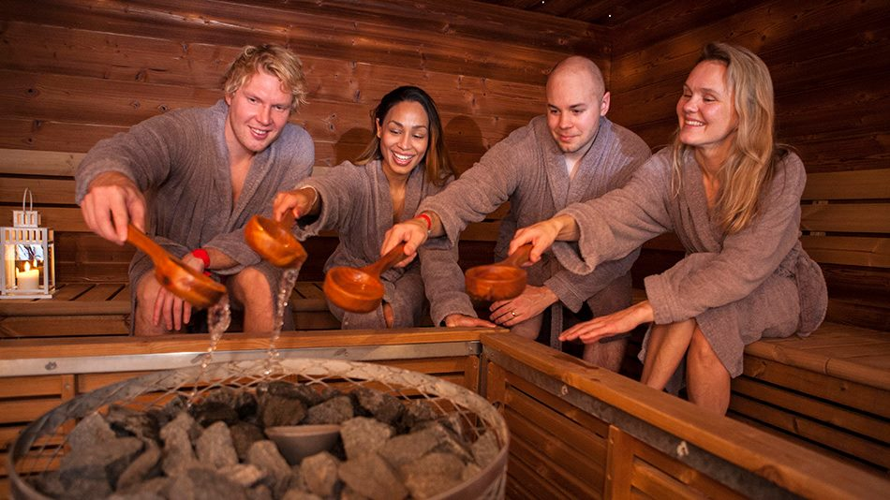

Slide 19
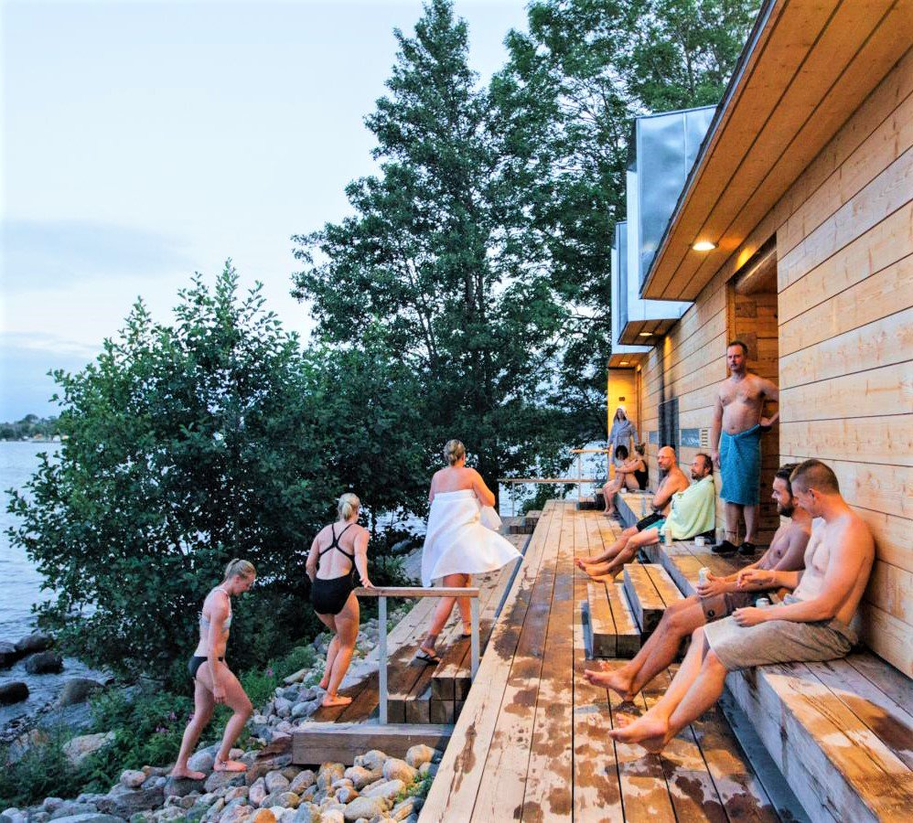
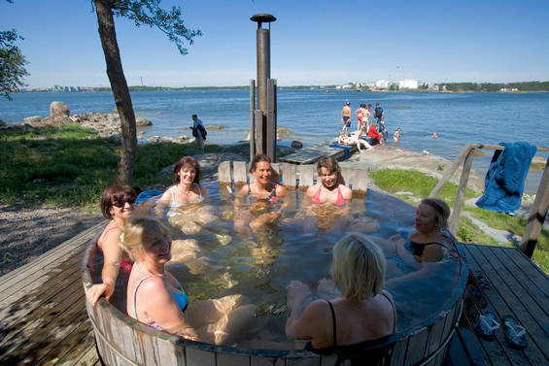

Slide 20
13. Where do you sit when taking a taxi?
In movies and pictures, it is customary to see people taking a ride in a taxicab sitting in the back of the vehicle. Your Etiquette 101 class might have taught you that it is the proper way to ride a taxi if you are the only one in it. But in Australia, it is considered snobbish to sit at the back. Australians often sit in front with the taxi driver.

Slide 21
14. Greeting a magpie on its own in the UK
In many parts of the United Kingdom, it is customary for people to greet a lone magpie to avoid having bad luck.
15. Birthday greetings in the Netherlands
You would not feel lonely when you celebrate your birthday in the Netherlands. In this country, it is a tradition to greet the person celebrating the birthday as well as the person’s family and other relatives.

Slide 22
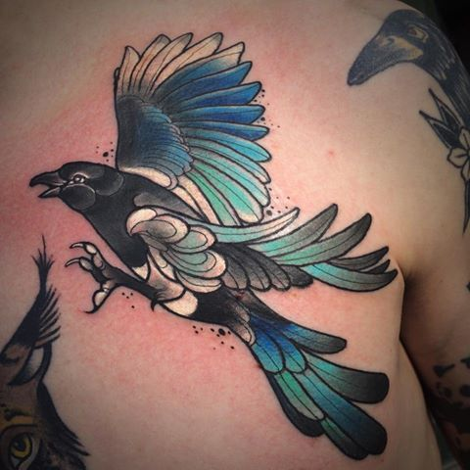
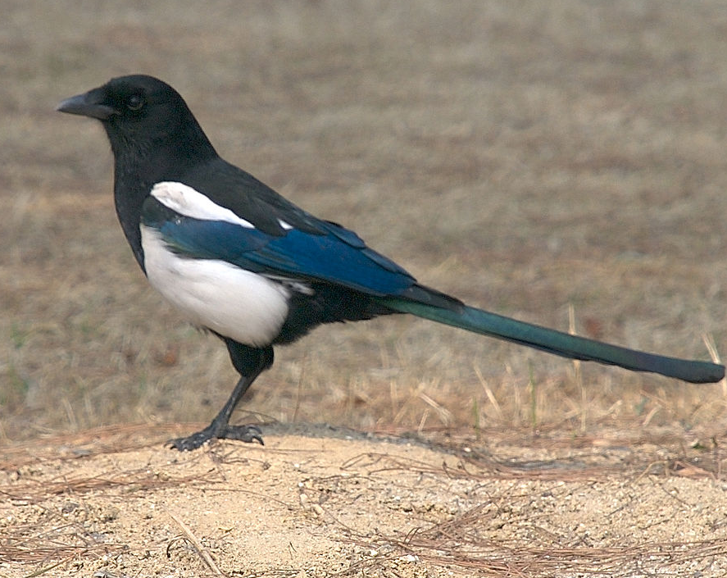

Slide 23
16. Greeting people in Japan and Germany
When you’re in Germany and invited to a gathering, it is a tradition to shake hands with everyone in the room. You even have to shake the hands of children present. Greeting and thanking someone in Japan involves bowing. The depth of the bow depends on the social status or age of the person you are greeting. Giving a person a kiss on the cheek is a customary greeting in Argentina. It is customary for friends in Brazil to exchange around three cheek kisses. In France, the cultural tradition of giving a kiss on the cheek depends on the region. In Brest, it is acceptable to give a person a kiss on one cheek. In Toulouse, you can kiss both cheeks. In Nantes however, it’s all right to give four kisses on the cheeks.

Slide 24
17. Finger-pulling in Austria
You might wonder when you see Austrian men engaged in finger-pulling. It is actually a serious traditional sport and the rules of the game are quite strict. The game is called Fingerhakeln (finger-pulling), which is like a mini version of tug-of-war. The objective is the same, to drag the opponent by the finger across the table. Bavaria also plays this sport.

Slide 25
19. Shoving your face on your birthday cake
In live action and animated films, shoving one’s face onto a birthday cake elicits a laugh. Some do it as a joke and some do it out of disgust or anger. But in Mexico it is a cultural tradition, so the birthday celebrant does not have any reason to get angry. It even follows a process. The cake is brought out and presented to the person celebrating the birthday. Guests sing the birthday song and the candle is blown. The birthday girl or boy takes a bite of the cake and as expected, someone will definitely shove her or his face on the cake.

Slide 26
18. The dangers of remaining single after age 25
In some cultures, it is a tradition for families to marry off their children at a very young age. In several modern countries where people have more freedom, it is up to them to decide if they want to marry or not and at what age. But in some countries, friends and families can be “cruel.” In Germany for example, a person who’s still single at age 25 is showered by friends with cinnamon powder throughout the day. It is worse if the person is still single at 30 because they use pepper instead. In France, people buy funny hats for their 25-year old single friends on November 25, which is Saint Catherine’s Day. In Germany, when a person reaches 25 and is still single, friends will string socks from the celebrant’s home to the birthday party venue, with stops after a few socks while friends encourage the birthday celebrant to have a drink.

Slide 27
20. Wife-carrying is a competitive sport in Finland
Who would believe that carrying your wife would be considered a sport? In Finland, wife-carrying or eukonkanto in Finnish is even an endorsed sport and couples from other countries travel each year to Sonkajarvi to participate in the activity that started in the 19th century. Since 1992, it has been called the Wife Carrying World Championships. The prize is beer, with the amount corresponding to the weight of the wife. Since 2005, the game has been held in other countries, such as Australia, United States, United Kingdom and Asia.

Slide 28
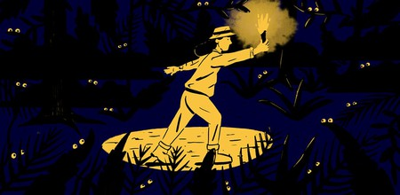

Slide 29


Slide 30
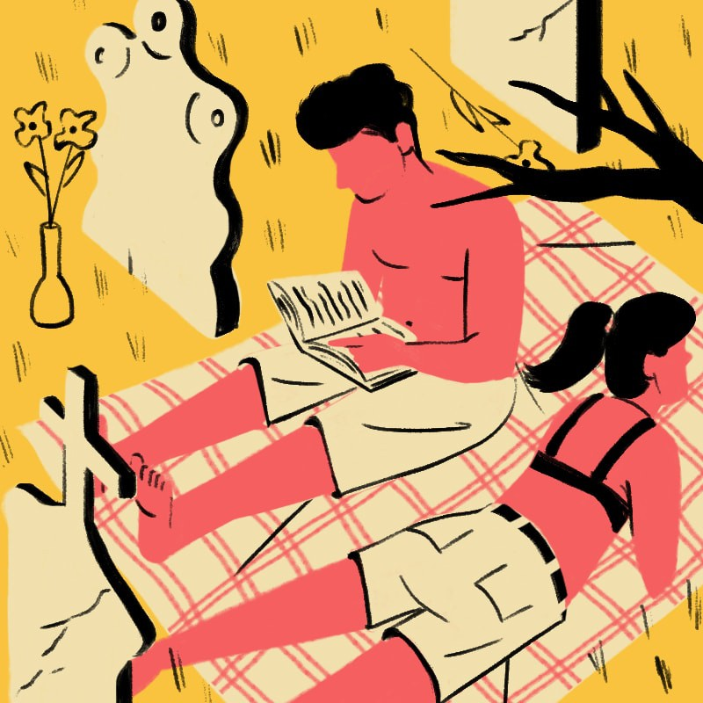

Slide 31
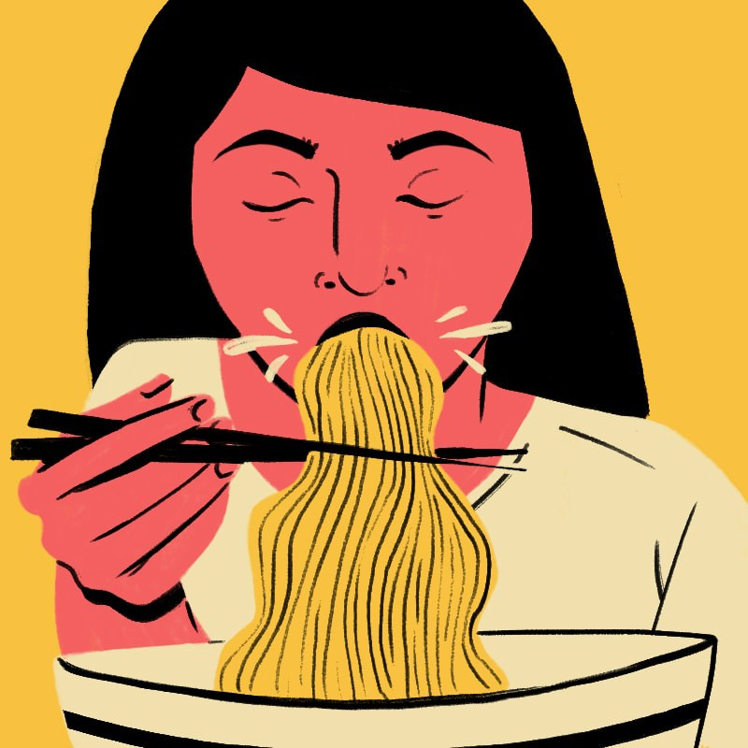

Slide 33
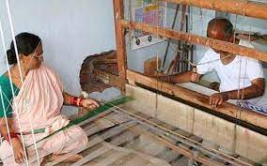
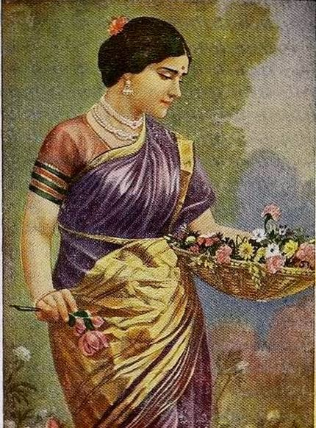
பழந்தமிழரின் ஆடை, அணிகலன்கள்

Slide 34
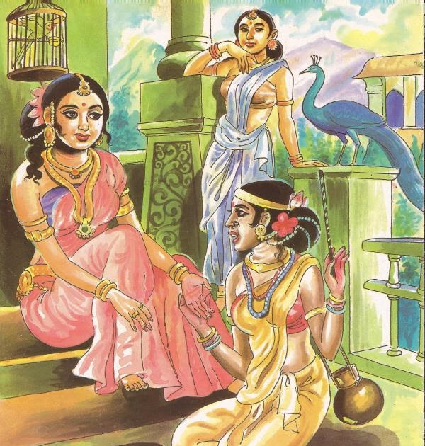
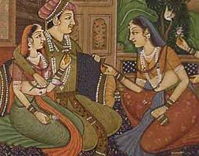
சங்க கால ஆடை மரபு

Slide 35
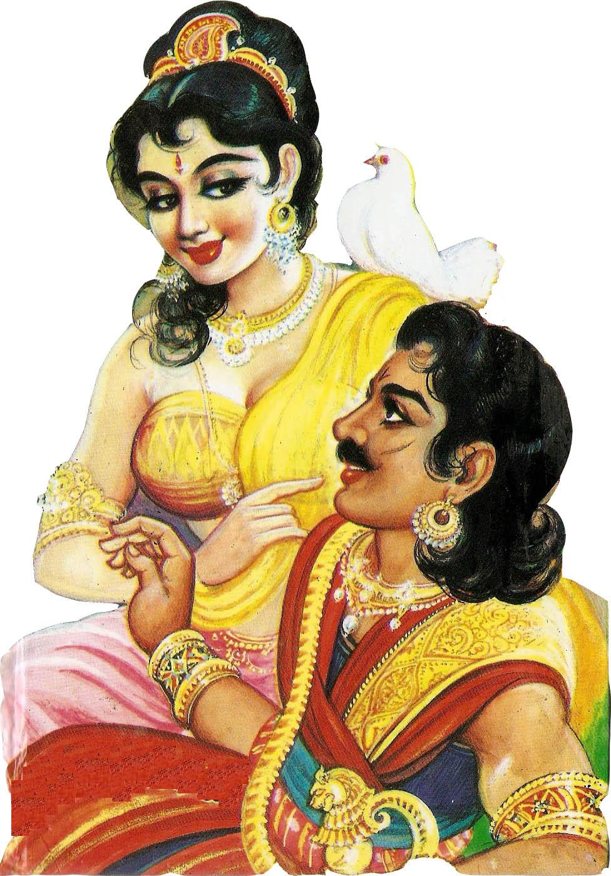
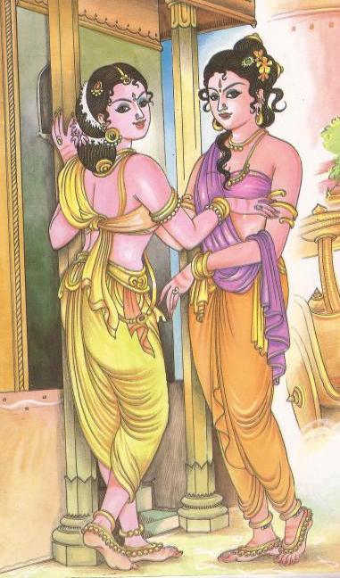
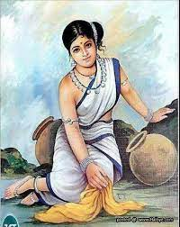

Slide 36
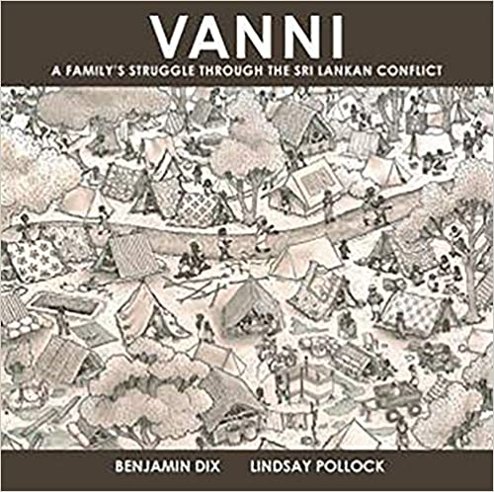
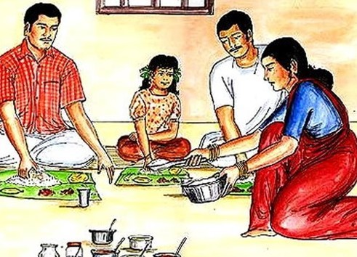

Slide 37
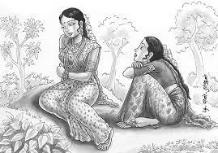
பழந்தமிழர் காதல் வாழ்க்கை
தலைவனுக்காகப் பிரிவுத் துயர் தாழாது துன்புறுதல்
தோழியின் நயப்புரை

Slide 38
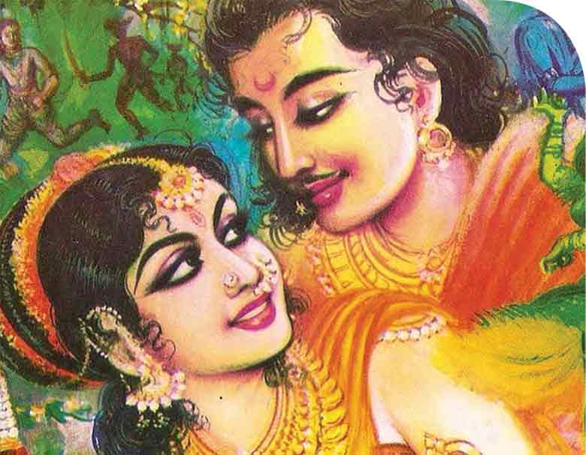
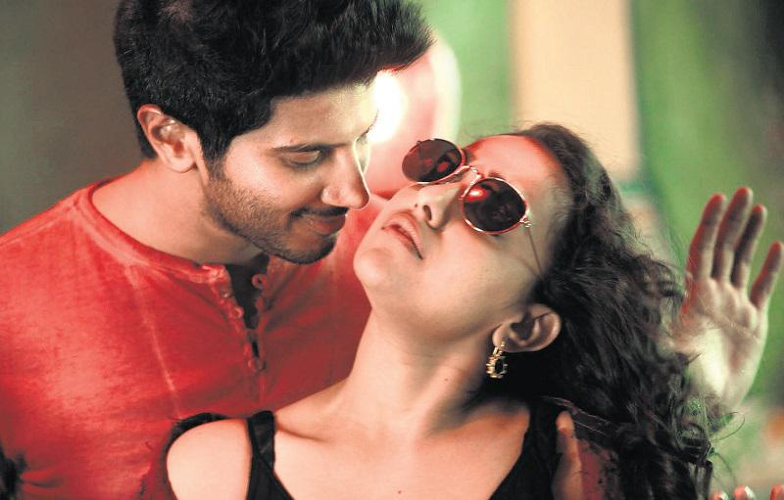
காதல் வாழ்க்கை அன்றும் இன்றும்

Slide 39
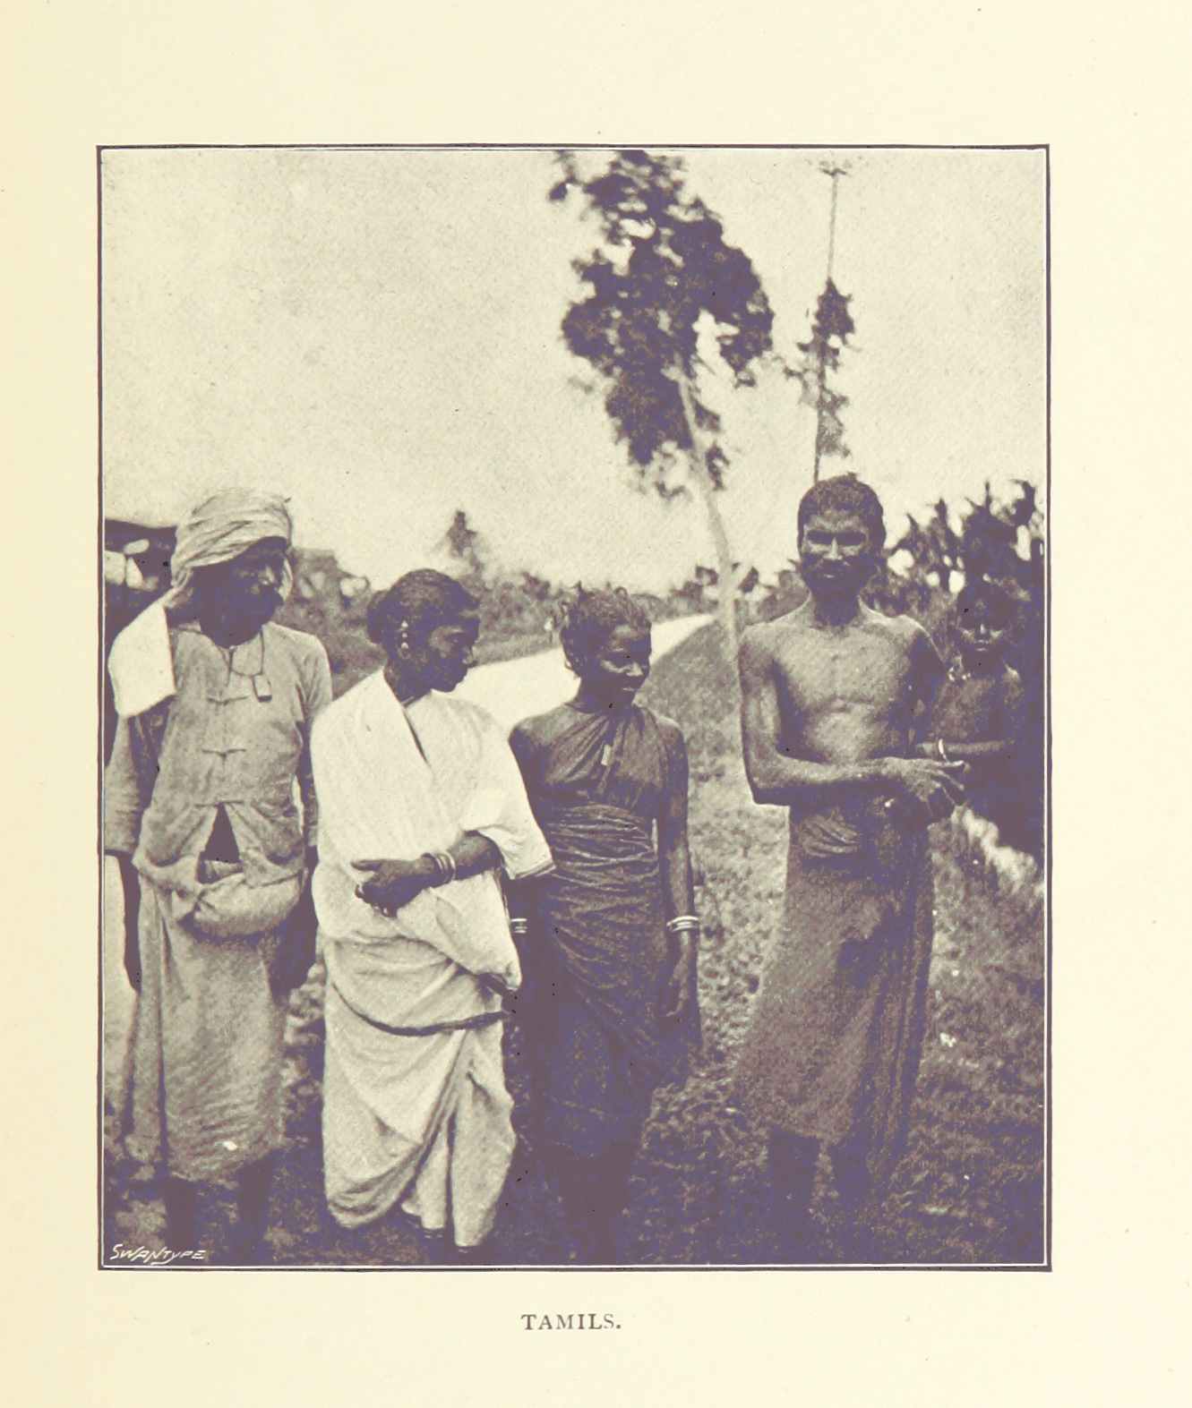
கிராமிய வாழ்வியல் இன்றும்

Slide 40
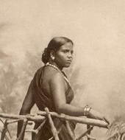
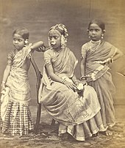
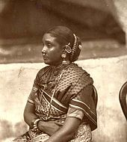

Slide 41
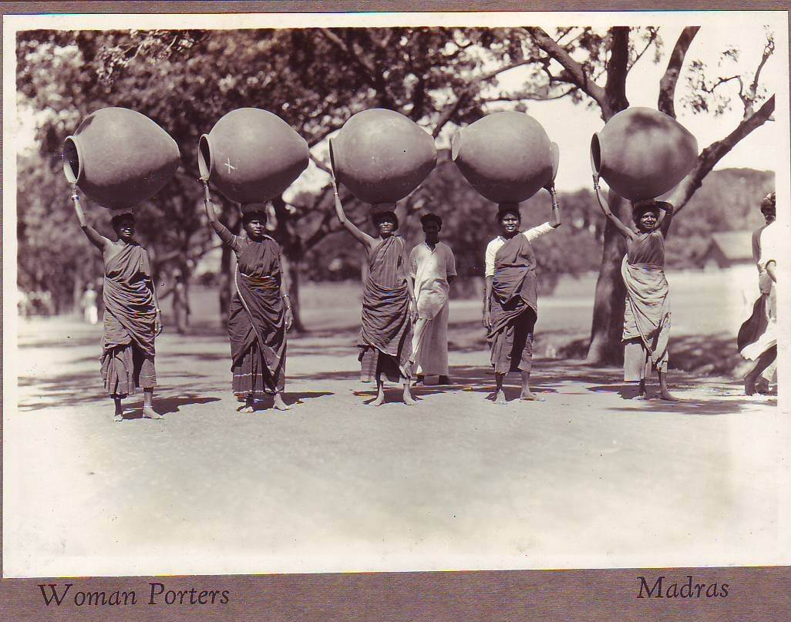

Slide 42
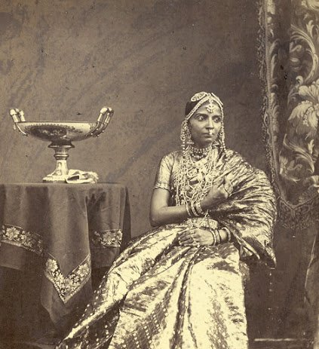
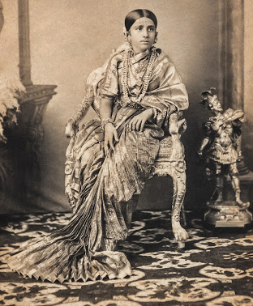
மணப்பெண்

Slide 43
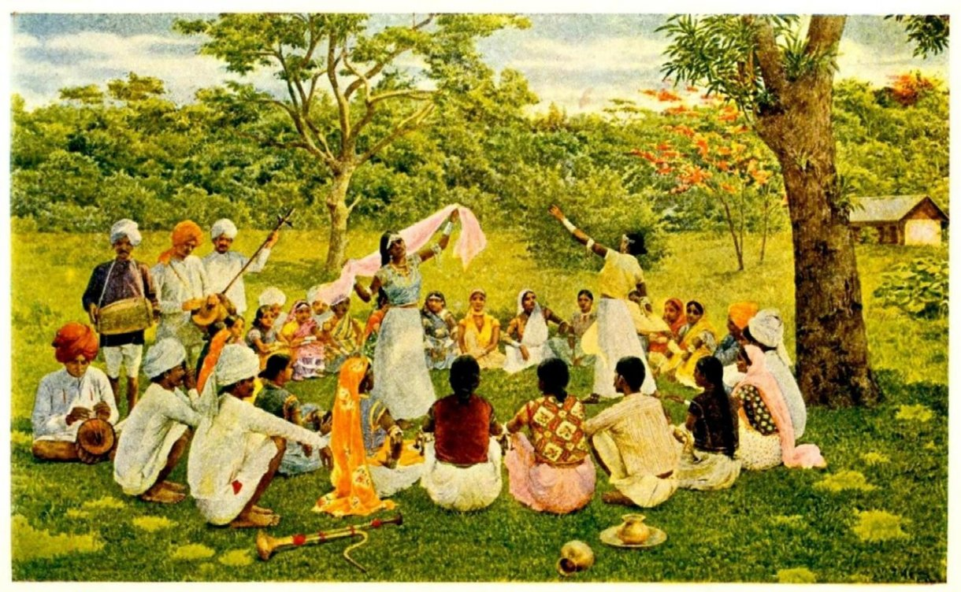

Slide 44
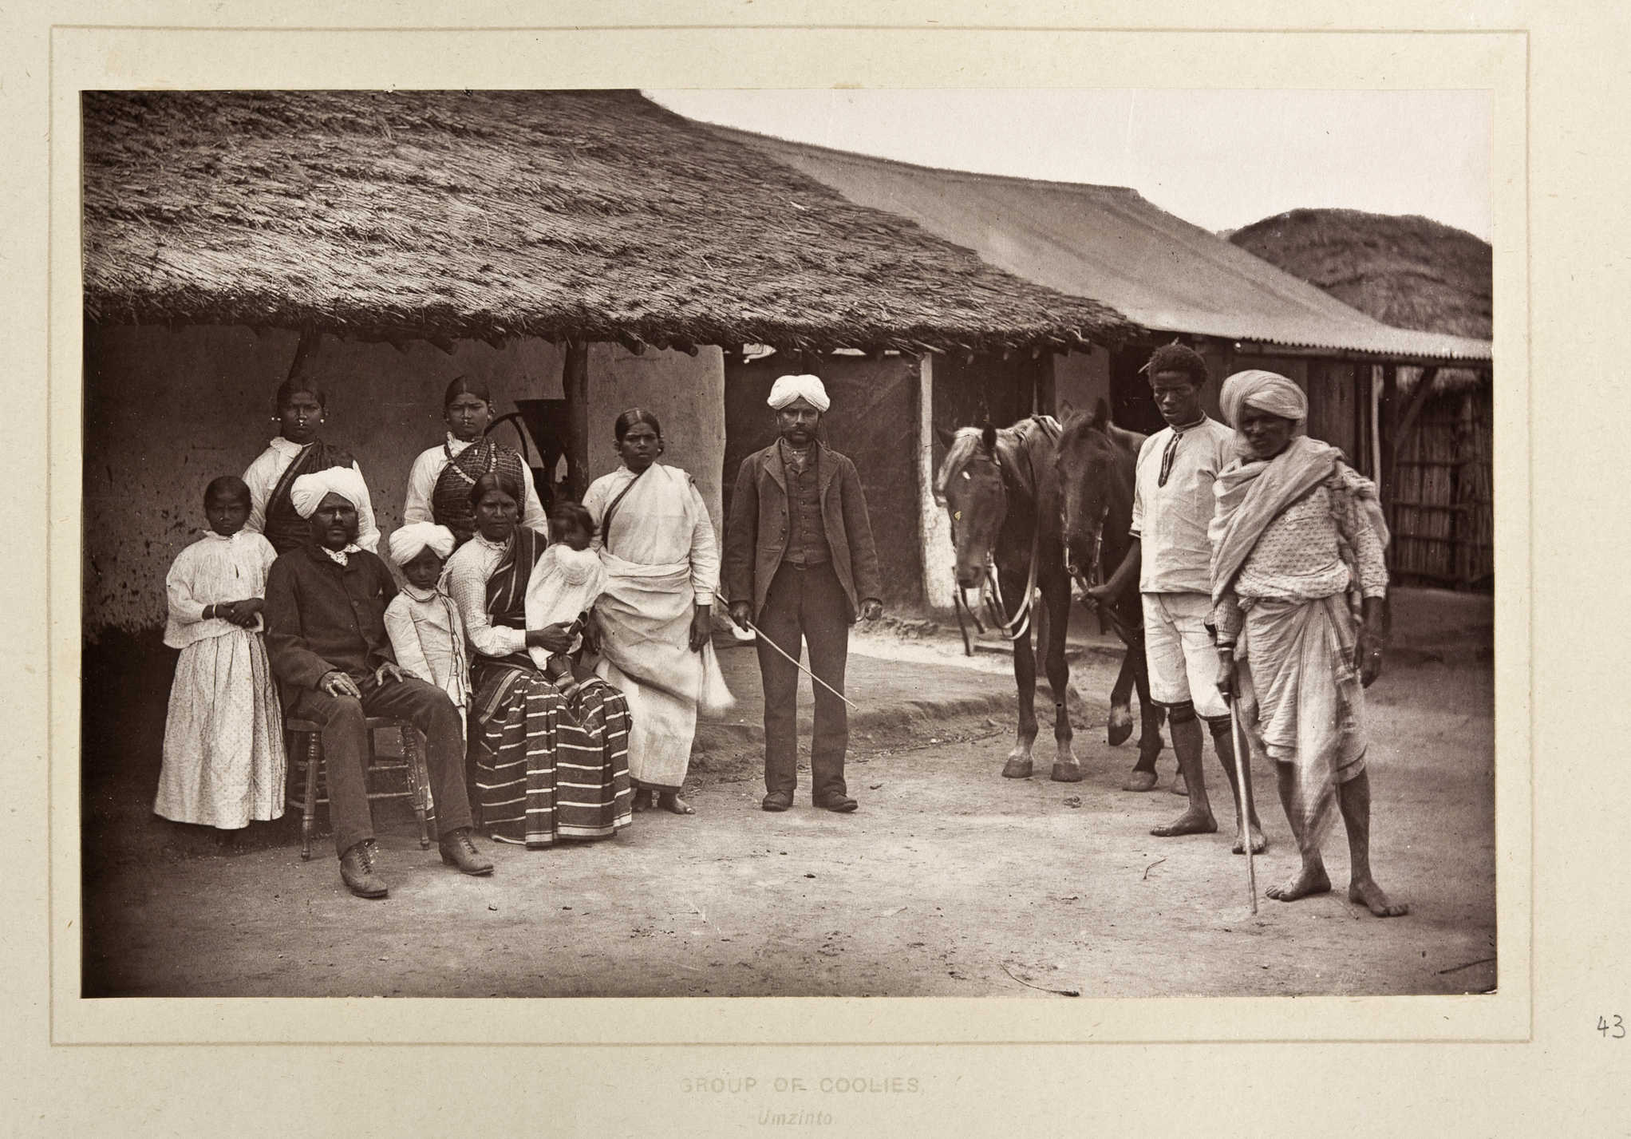
கூலித்தொழிலாளர்கள்- A GROUP OF COOLIES

Slide 45
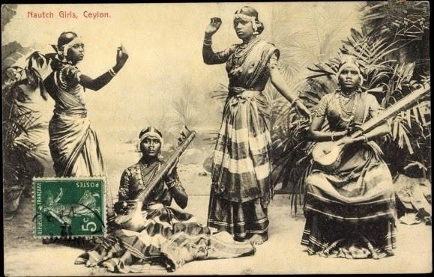
Colonial postcard depicting Tamil women in British Ceylon (ca. 1899 - 1902).

Slide 46
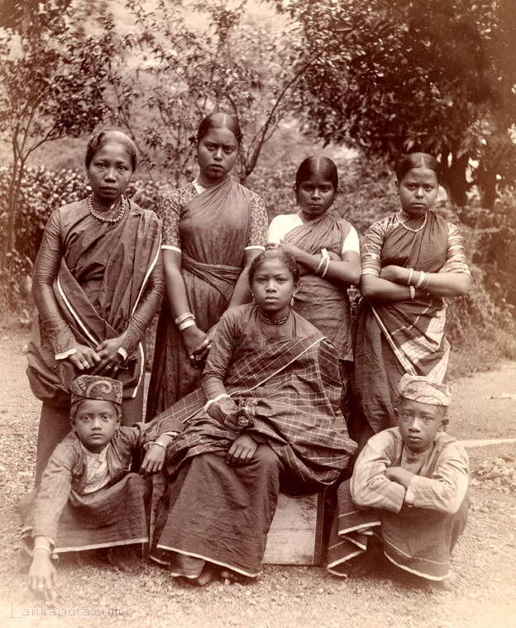
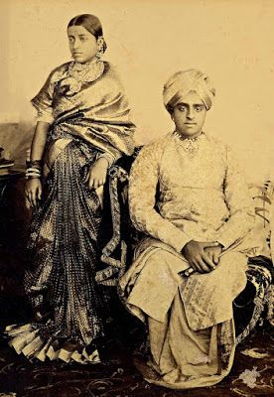

Slide 47
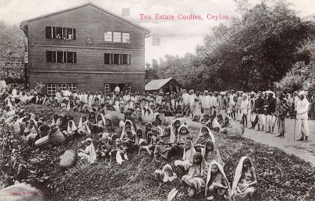
Scenes,british,india,indian,empire,colonial,1910s,1911,sri,lanka,industry,plantations,plucker,pluckers,basket,baskets,men,women,children,labour, labourer,labourers,manual,work,worker,building,buildings,coolie,coolies, the,history,historical Tea Plantation Workers, Ceylon

Slide 48
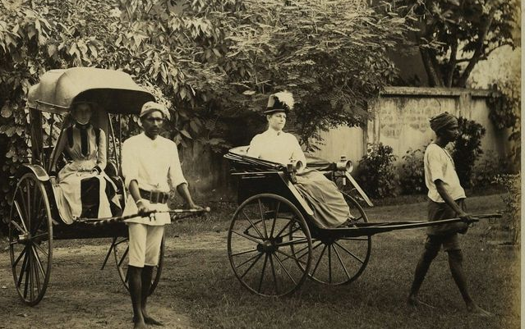
Oldindian photos two-british-women-in-rickshaws-Ceylon 1780s

Slide 49
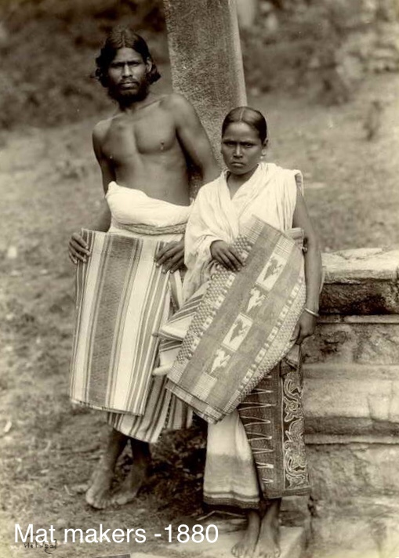

Slide 50
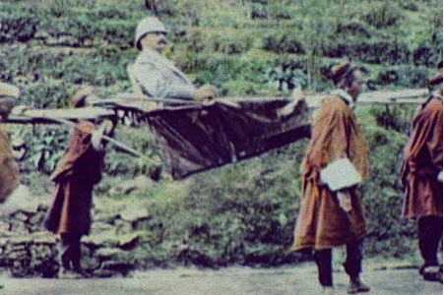
British-colonial-war-crimes-unpunished

Slide 51
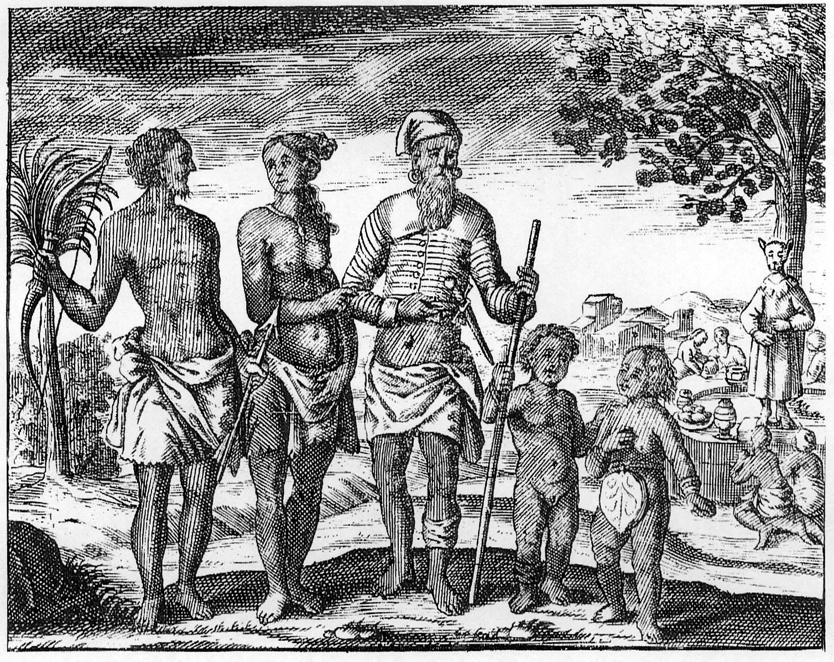

Slide 52
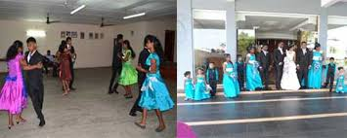
Potugeese Tradition in Ceylon

Slide 53
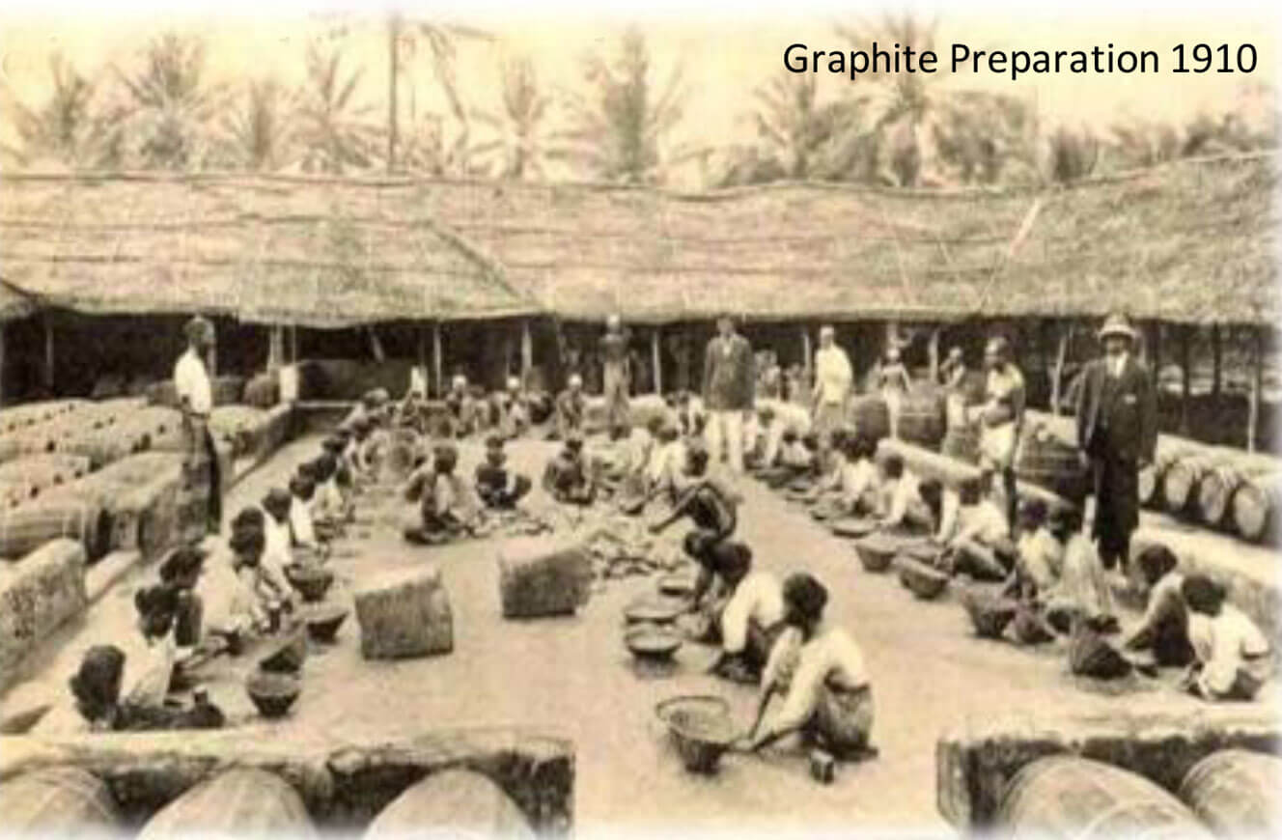

Slide 54
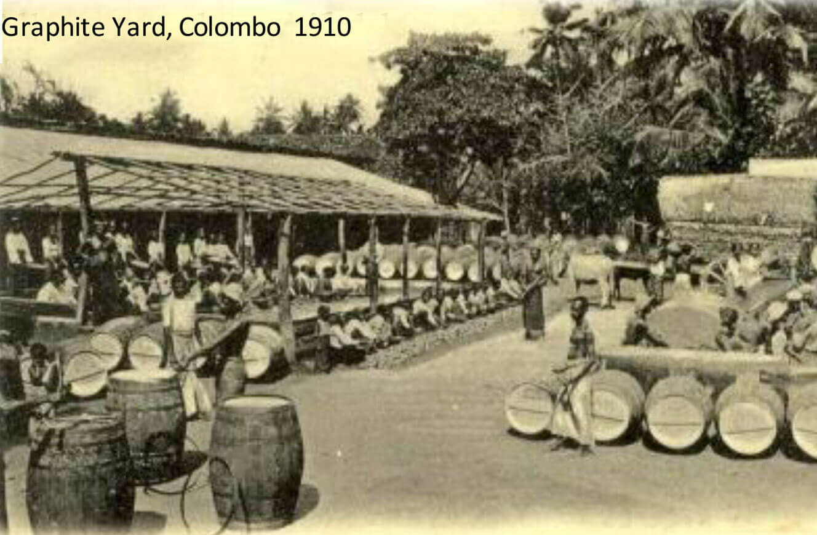

Slide 55
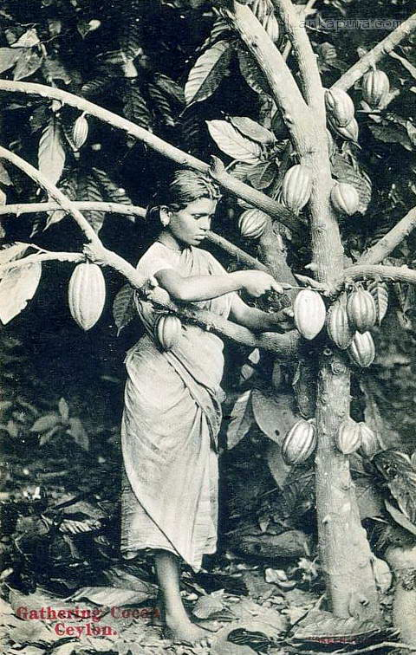
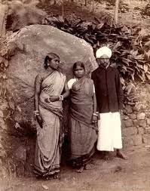

Slide 56
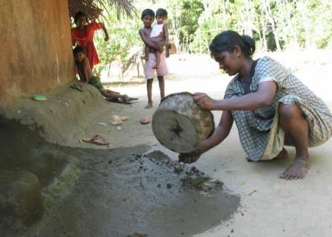

Slide 57
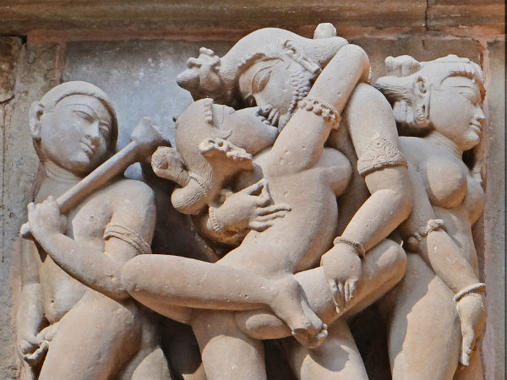
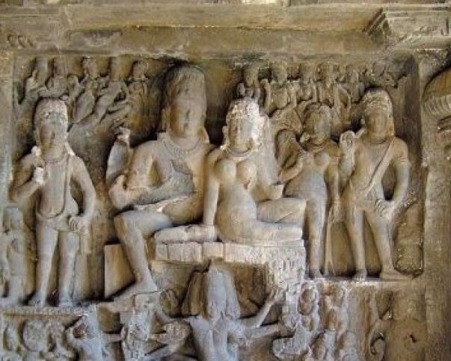

Slide 58
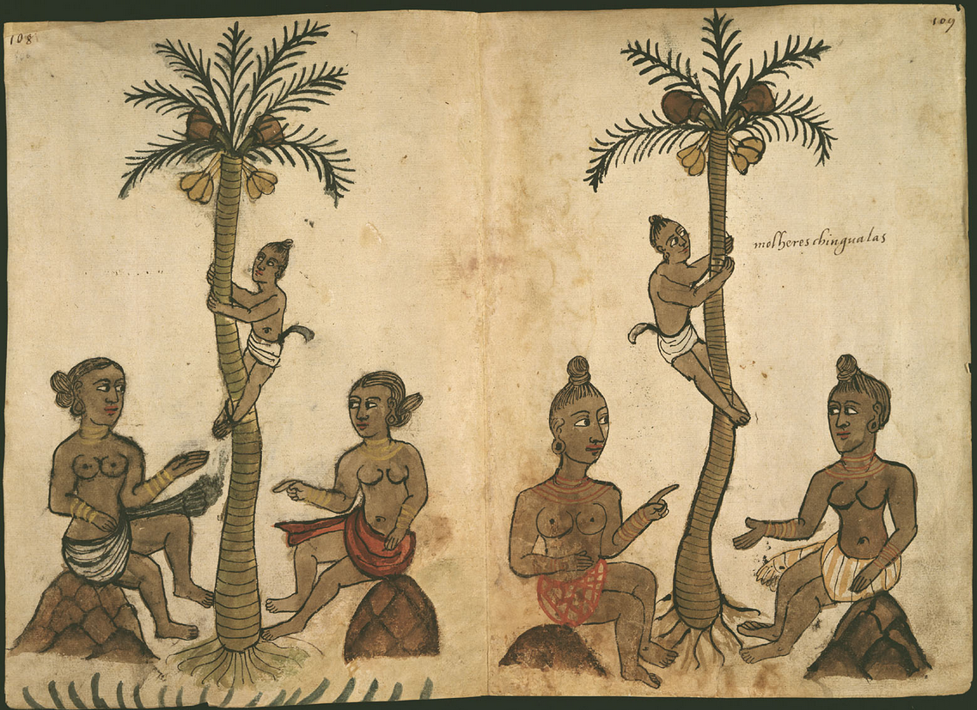
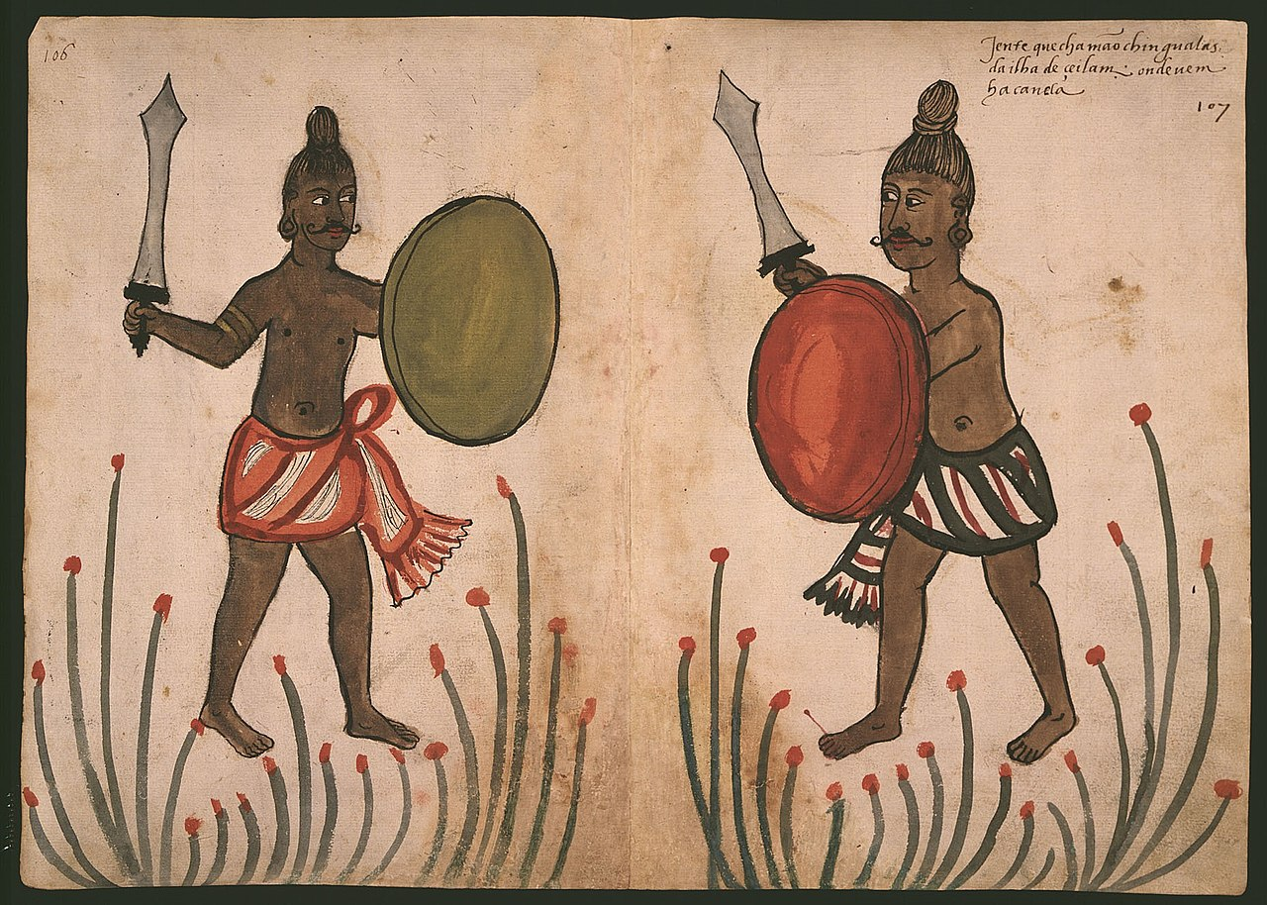

Slide 59
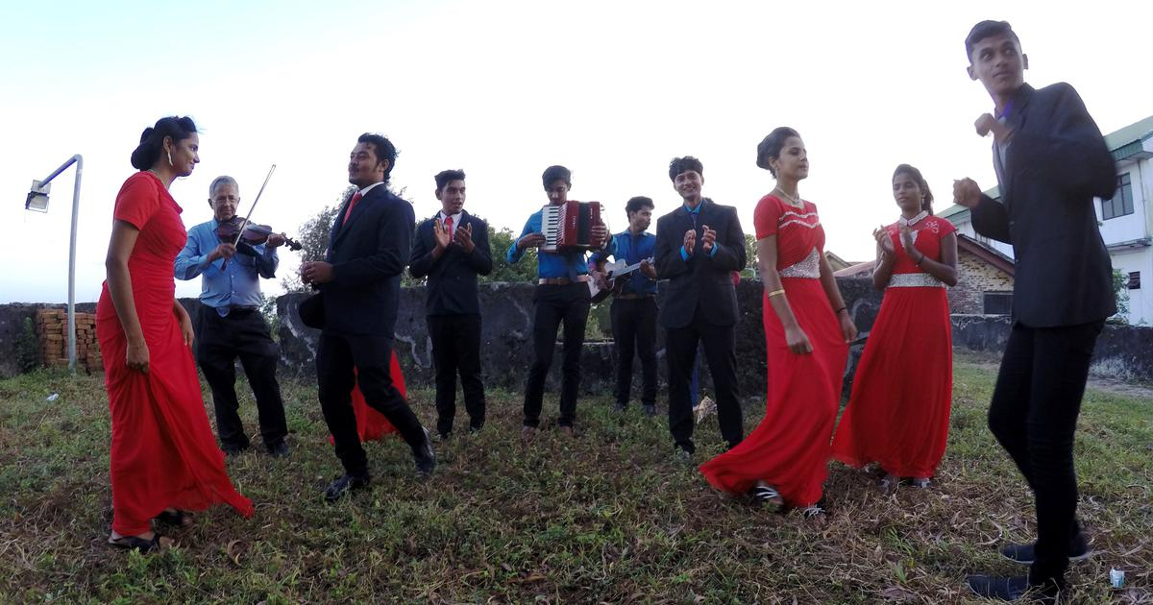
Portuguese Burghers are losing their cultural identity.

Slide 60
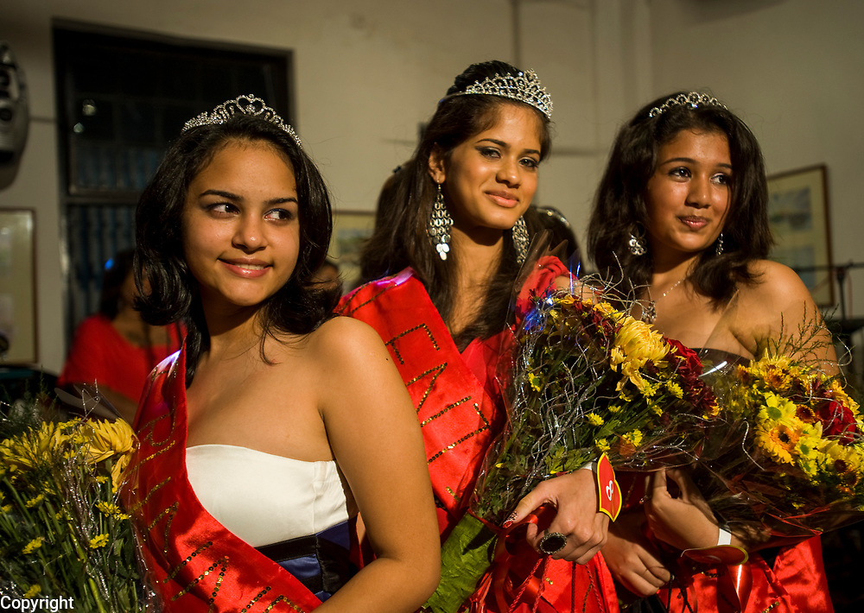

Batticaloa Burgher Cultural Union

Slide 61



Slide 62


Slide 63

Megalithic burial urns or jar found in Pomparippu, North Western, Sri Lanka dated to at least five to two centuries before the Common Era. These are similar to Megalithic burial jars found in South India and the Deccan during a similar time frame.^{[64]}

Slide 64

Megalithic sarcophagus burial from Tamil Nadu

Slide 65



Slide 66


Souttoukeny jewelry, 2nd century BCE, Tamil Nadu
Virampatnam jewelry from funerary burial, 2nd century BCE, Tamil Nadu

Slide 67



Slide 68


Slide 69



Slide 70



Slide 71


Slide 72


Slide 73


Slide 74


Slide 75


Slide 76



Slide 77


Slide 78


Slide 79



Slide 80



Slide 81

ஆரம்ப கால ஈழத்தில் மக்கள்
வாழ்வியல்
ஆடைஈ உணவு தாயாரித்தல்

Slide 82

தமிழரின் வாழ்வியல்
ஆடை

Slide 83


Slide 84


இருளர்கள் வாழ்வியல் 1871

Slide 85

இலங்கையில் கிரேக்கர்களின் குடியேற்றம் பற்றி
மகாவம்சம் குறிப்புக்கள்

Slide 86
he Mahavamsa Greeks (Yona) came from northwestern India. They may have got there in the time of the Persian king Cyrus, (559- 529 BC) Darius (522–486 BC) or Xerxes (486–465 BC). But the preferred idea is that they went there with Alexander of Macedon who invaded the Indus delta between 327-303 BC. Alexander went home, the Greeks stayed on. Seleucus Nicator, a general in Alexander’s army took over the lands conquered by Alexander. Merlin Peris observed that Pandukabhaya’s period of rule in Sri Lanka fitted in with the Alexander- Seleucid period in India. He suggests that Pandukabhaya’s city planning did not end after the first ten years, as Mahavamsa said. It continued and the Greek settlers came in the last two decades of his rule. The journey would have been easy. The sea route was well known and well used by then.
Home story Greek settlements & influence in ancient Sri Lanka
September 17, 2014, Colombo, Sri Lanka Guardian)
The Mahavamsa refers to two visits by ‘Yona’ to ancient
Sri Lanka. Mahavamsa says that Pandukabhaya (pre- 3rd century BC)
set apart grounds near the west gate of Anuradhapura for the ‘Yona’.
That is the first visit. Several centuries later, in the time of Dutugemunu
(167-131 BC) Yona bhikkus arrived to celebrate the completion of the Mahathupa.
That is the second. Researchers have queried whether these Yonas were Greeks.

Slide 87


Slide 88

தமிழர் ஆடை இன்று

Slide 89


Slide 91

ஆதிகாலத் தமிழரின் ஆடைகள்

Slide 92

1684 – Chennai

Slide 93

Cast under the British Rule

Slide 94


Slide 95

Slavary in Madras Presidency

Slide 96

Slavary in India under the British Rule

Slide 97

British Tamilnadu -1822

Slide 98



Slide 99



Slide 100


இன்றும் தொடரும் வழமைகள்

Slide 101
தமிழர் வாழ்வியல்-அறத்தொடு வாழும் மரபு
விருந்தோம்பல்- உண்டி கொடுத்தோர் உயிர் கொடுத்தோரே
வீரம்-புறமுதுகு காட்டாப் பேராண்மை
- வலியார் முன் தன்னை நினைக்குகத் தன்னின்
மெலியார் மேல் செல்லும் இடத்து
தீதும் நன்றும் -
பிறரைக் குறைகூறாத பெருமனது. பிறன் மனை பாரம் ஆண்மை
யாதும் ஊரே யாவரும் கேளிர்
சாதி, மத, இன பேதமற்ற சமுதாயம் செய்யும் தொழிலே தெய்வம்

Slide 102
மரபும் மாற்றமும்
தன் மகனைத் தேரை ஏற்றிக் கொன்ற மனுநீதிச் சோழன்
தன் கையையே வெட்டிக்கொண்ட கொற்கைப் பாண்டியன்
ஔவைக்கு நெல்லிக்கனியீந்த அதியமான் நெடுமான் அஞ்சி
முல்லைக்குத் தேர் ஈந்த பாரி
இவற்றை நாம் தமிழர் பெருமைபேச எடுத்துக்காட்டும் உதாரணங்கள். நாம் வரலாற்றைக் காட்டித்தான் இன்று பெருமைபேசுகின்றோமா?
இன்று பெருமைபட வாழ்கின்றோமா?

Slide 103
குடும்ப வாழ்வு
சங்க இலக்கியங்களில் தமிழரின் திருமண வாழ்க்கை
மரபு வழி மணம
சேவை மணம்
போர் நிழக்த்தி மணம்
துணங்கையாடி மணம்
பரசம் கொடுத்து மணம்
ஏறு தழுவி மணம்
மடலேறி மணம்

Slide 104


Slide 105


Slide 106



Slide 107



Slide 108

விருந்து
உண்டி கொடுத்தோர் உயில் கோடுத்தோரே- மணிமேகலை
அல்லிலாயினும் விருந்வரின் உவக்கும் - சிறுபாணாற்றுப்டை
விருந்து புறத்தாத் தானுண்டல் சாவா
மருந்தெனினும் கேண்டற் பாற்றன்று
செல்விருந்தாம்பி வருவருந்து காத்திருப்பான் நல்விருந்து வானத்த வர்க்கு
மோப்பக் குழையம் அனிச்சம் முந்திரிந்து
நோக்கக் குழையம் விருந்து.

Slide 109

வாழ்வியல் மாற்றம்
நடை, உடை, பாவனை, மொழிப் பாவனை மாற்றம் ஆங்கில ஆதிக்கம்

Slide 110

சிங்கப்பூரில் தமிழர் 1905

Slide 111

https://www.oldindianphotos.in/2017/12/two-young-women-and-child-displaying-jewellery-madras-1870s.html

Slide 112

1

Slide 113


Slide 114


Slide 115

பாரம்பரியத் தமிழ்க் குடும்பம்
கல் உரல் பாவனையும் நெல் குத்தி அரிசியாக்கலும்
உணவுத் தயாரிப்பில் தாய்மார்.

Slide 116

வயதுக்கு வருதல் அல்லது பூப்படைதல் ஒதுக்கி வைத்தல்

Slide 117


தமிழர் விருந்தோம்பல் அன்றும் இன்றும்

Slide 118
மரபு வழி மணம்
இதனைப் பலரறி மணம் என்றும் இயல்பு மணம் என்றும் கூறுவர்
‘மணமகனிடம் யான் கொடுப்ப நீ மணந்து கொள்’ என வேண்டி தங்கள் மகளை மணமுடித்து வைத்தல் முறை- இது இன்று மணம்பேசு தந்தம் பண்ணிக் கொடுத்தல் எனப்படுகின்றது. ஆனால் இது பழந்தமிழரிடையே இருந்து வேறுபட்டதாக ஐயர் யாத்த கரணத்தின் வழியாக வந்துள்ளது என்பது வெளிப்படை.
பொய்யும் வழுவும் தோன்றிய பின்னர் ஐயர் யாத்தனர் கரணம் எனவரும் தொல்காப்பிய அடிகள் இதற்குச் சான்றாகும். எனவே மரபு என்பது மாற்றம் பெற்று வந்துள்ளமையை நாம் காண்கின்றோம்.

Slide 119


Slide 120
போர்நிகழ்த்தி மணத்தல்
தொல்காப்பியம் மக்களின் வீர உணர்வை விளக்கும் வகையில் ‘மகட்பாற்காஞ்சி’ என்னும் துறையை சுட்டுகிறது. ஒருவன் தான் மணக்க விரும்பும் பெண்ணைப் பெறுதல் அரிது என்னும் நிலை உருவாகும்போது போரிட்டு வெற்றி பெற்றுத்தான் விரும்பிய பெண்ணை மணத்தல். இதனைப் புறநானூற்றுப்பாடல்கள் எடுத்துக்காட்டுகின்றன.

Slide 121
திருமணமான பெண் கணவன் இறந்த பின்னர் கைம்பெண் நோன்பு இருப்பது கட்டயமாக்கப்பட்டது. தலையை மழித்துக்கொள்வதும், மங்கள நிகழ்வுகளில் இருந்து தம்மை விலக்கிக்கொள்வதும், நெய் முதலிய பண்டங்களை உண்பதை தவிர்ப்பதும் என பல கடுமையான கட்டுப்பாடுகள் இருந்தன. பூதப் பாண்டியன் பெருங்கடுக்கோ பாடிய "காழ் பேர் நல்விளர்" என்ற புறப்பாடல் இதனை திட்டவட்டமாக விவரிக்கிறது. மேலும் இந்த பாடலில் இவ்வாறான கட்டுப்படுகளுடன் வாழ்வதை காட்டிலும் பெண்கள் தங்களை மாய்த்துக்கொள்ளும் உடன்கட்டை ஏறும் வழக்கத்தை கைக்கொள்வது சிறப்பு எனவும் கூறப்பட்டுள்ளது.

Slide 122


Slide 123
இதிலிருந்து பெண்கள் உடன்கட்டை ஏறும் மரபு சமூகத்தினால் ஏற்றுக்கொள்ளப்பட்ட முறையாக இருந்தமையே விளங்குகிறது. மேலும் காலப்போக்கில் கல்வியும் கேள்வியும் கற்புடைய மாதருக்கு உரியது அல்ல என்ற நிலை உண்டானது. அதனை சிலப்பதிகாரத்தில் காண முடியும். இளங்கோவடிகள் கண்ணகி கற்றறிந்த மங்கை என்று எங்கும் கூறவில்லை. ஆனால் மாதவி கோவலனுக்கு கடிதம் வரைவதாய் ஒரு காட்சியை வடித்திருப்பார். இதுவே குடும்பத்து பெண்கள் கல்விகற்பதை சமூகம் விரும்பாத நிலை தோற்றம் கொள்வதை காட்டுகிறது. இதன் தொடர் விளைவாகவே கடந்த இரு நூற்றாண்டு வரை கல்வி என்பது நம் தமிழ் சமூகத்துக்கு பெண்களுக்கு எட்டாகணியாகவே இருந்து வந்தமைக்கு அடிப்படை.

Slide 124


Slide 125


Slide 126



Slide 127



Slide 128



Slide 129



Slide 130



Slide 131



Slide 132


Slide 133


Slide 134




Slide 135



Slide 136



Slide 137


Slide 138



Slide 139


முட்டை அடைக்கட்டல்

Slide 140





Slide 141



Slide 142


Slide 143

கீழடியில் மிகப்பழங்காலத்துப் பொருட்கள்

Slide 144



சிந்துவெளி அகழ்வாய்பவு

Slide 145



Slide 146


சிந்து சரஸ்வதி நதி நாகரிகம்

Slide 147



Slide 148


சிந்துவெளி

Slide 149


Slide 150

நரபலி

Slide 151


Slide 152



Slide 153


Slide 154



Slide 155


Slide 156



Slide 157


Slide 158




https://youtu.be/Zca9eV36guU

Slide 159

கூட்டுக் குடும்பம்

Slide 160


இந்திய நடனங்கள்
Notes:
பரதநாட்டியம்

Slide 161


கதக்- கதகளி
Notes:
கதக் -

Slide 162


மணிப்புரி - குச்சுப்பிடி
Notes:
மணிப்புரி குச்சுப்பிடி ஆந்திரப்பிரதேசம்

Slide 163


பங்காரா - ஓடிசி
Notes:
பங்காரா-பஞ்சாம்

Slide 164


கார்பா (குஜராத்) - பிகு

Slide 165


லவானி மோகினியாட்டம்
Notes:
லவானியா –மகாராஸ்ரா மோகினியாட்டம் - கேரளா

Slide 166


சத்திரிய நடனம்
Notes:
சத்திரிய நடனம் அசாம்

Slide 167

றவூப் - காஸ்மீர்

Slide 168


Slide 169

Wedding Rituals

